Slide 1
Stock AI Wallpaper
«Hamza Oykurt»

Slide 2
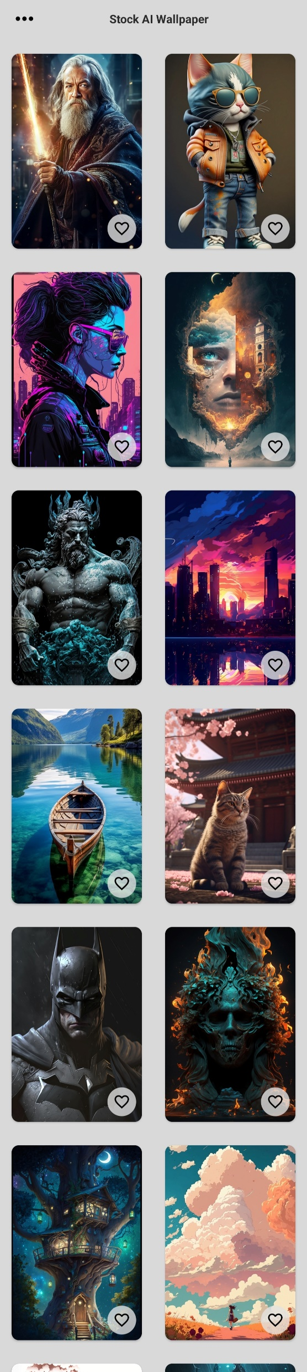
UYGULAMANIN TANIMI
Uygulamamın temel ve en büyük amacı sürekli farklı ve benzersiz bir duvar kağıdı arayan insanları büyük bir yükten kurtarmak istemem. Bunu mümkün kılacak olan ise uygulamama yüklediğim, yapay zeka aracılığıyla oluşturduğum eşsiz, aynılarının hiçbir yerde olmadığı duvar kağıtları.
Bunu mümkün kılacak bir diğer husus da fotoğraflar yapay zeka tarafından oluşturulduğu için devamlı bir şekilde uygulamada yeni ve çeşitli fotoğraflar yer almaya devam edecek. Böylece insanlar başka uygulamalar yüklemeye gerek kalmadan tek bir uygulama ile arayışlarına cevap bulabilecekler.
Her yıl çıkan binlerce yeni duvar kağıdı uygulamasının, milyonlarca indirmelere sahip olmaları insanların daimi bir şekilde duvar kağıtlarını değiştirdiklerini ve farklı duvar kağıdı aradıklarını göstermektedir.

Slide 3
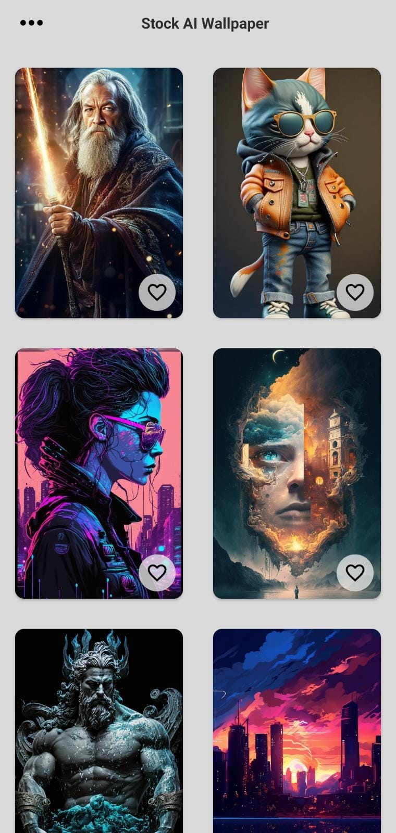
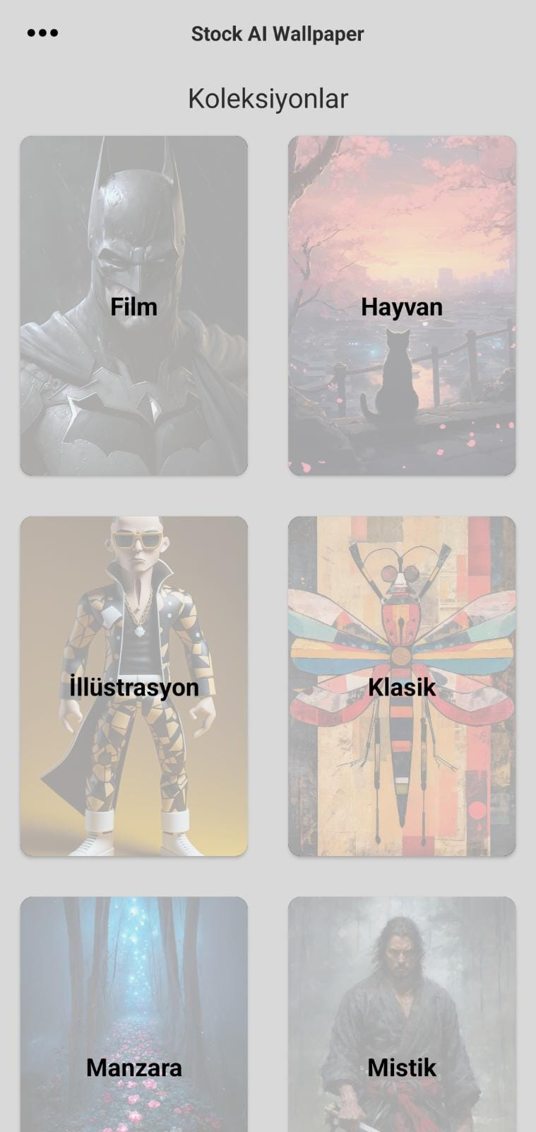
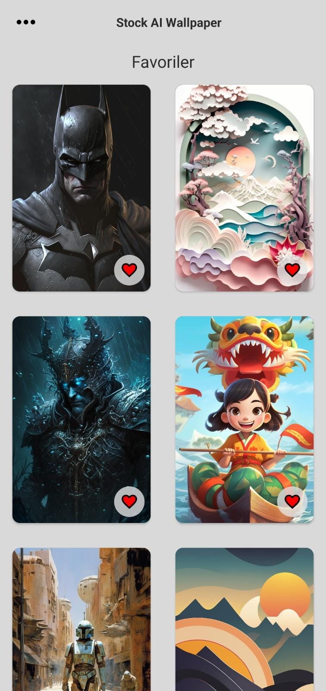
UYGULAMANIN KISIMLARI
Uygulamam 3 ana kısımdan oluşuyor. Bunlar:
ANASAYFA
KOLEKSİYONLAR
FAVORİLER

Slide 4
ANA SAYFA
Ana sayfada 4k’ya kadar çıkabilen en yüksek kalitedeki duvar kağıtlarını bulabilirsiniz. Buradaki duvar kağıtlarını hiçbir çözünürlük kaybı yaşamadan her boyutta kullanabilirsiniz.
Ayrıca ana sayfada her hafta yenilenen en benzersiz duvar kağıtlarını görebiliyorsunuz.
Ek olarak ana sayfa, ileride ana sayfayı her yenilediğinizde ilgi alanlarınıza yönelik duvar kağıtları çıkacak bir biçimde güncellenecektir.

Slide 5
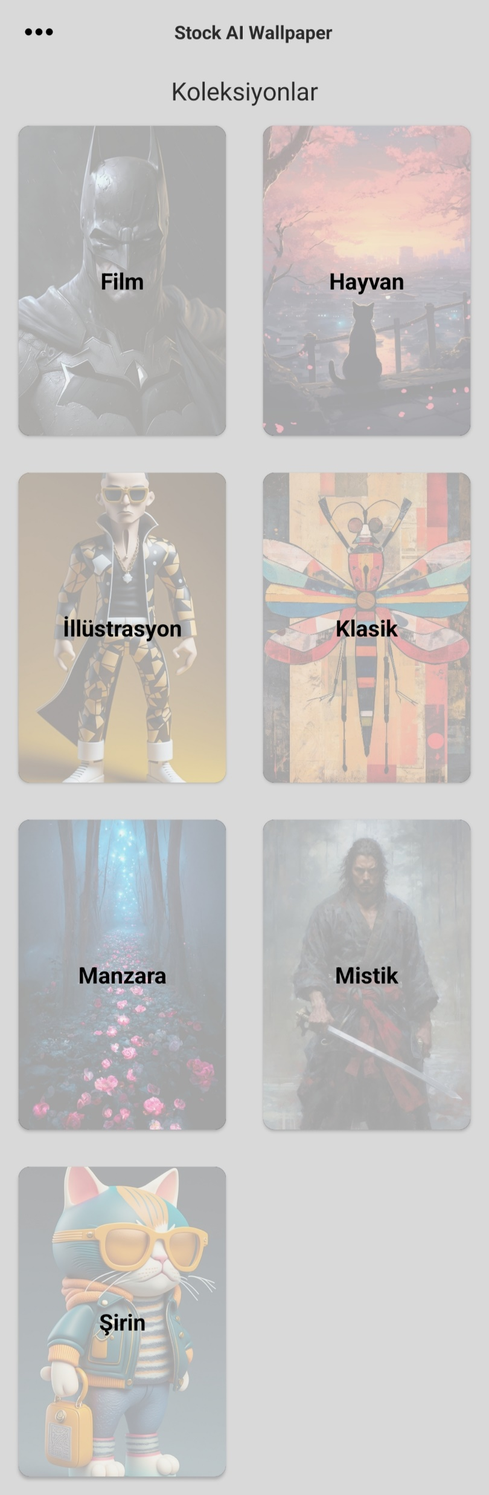
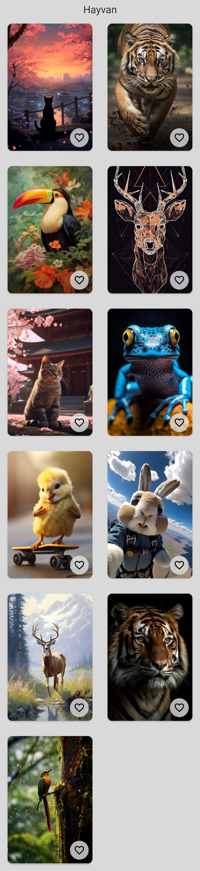
KOLEKSİYONLAR
Koleksiyonlar kısmını ilgi alanlarınıza yönelik duvar kağıtları bulabilmeniz için tasarladım. Bir çok kategori arasından kendinize en uygun koleksiyonu seçip dilediğiniz sayıda duvar kağıdı indirebilirsiniz.
Zamanla daha fazla kategori eklenecek olup koleksiyonlardaki duvar kağıtları artacak ve gelişecektir.

Slide 6
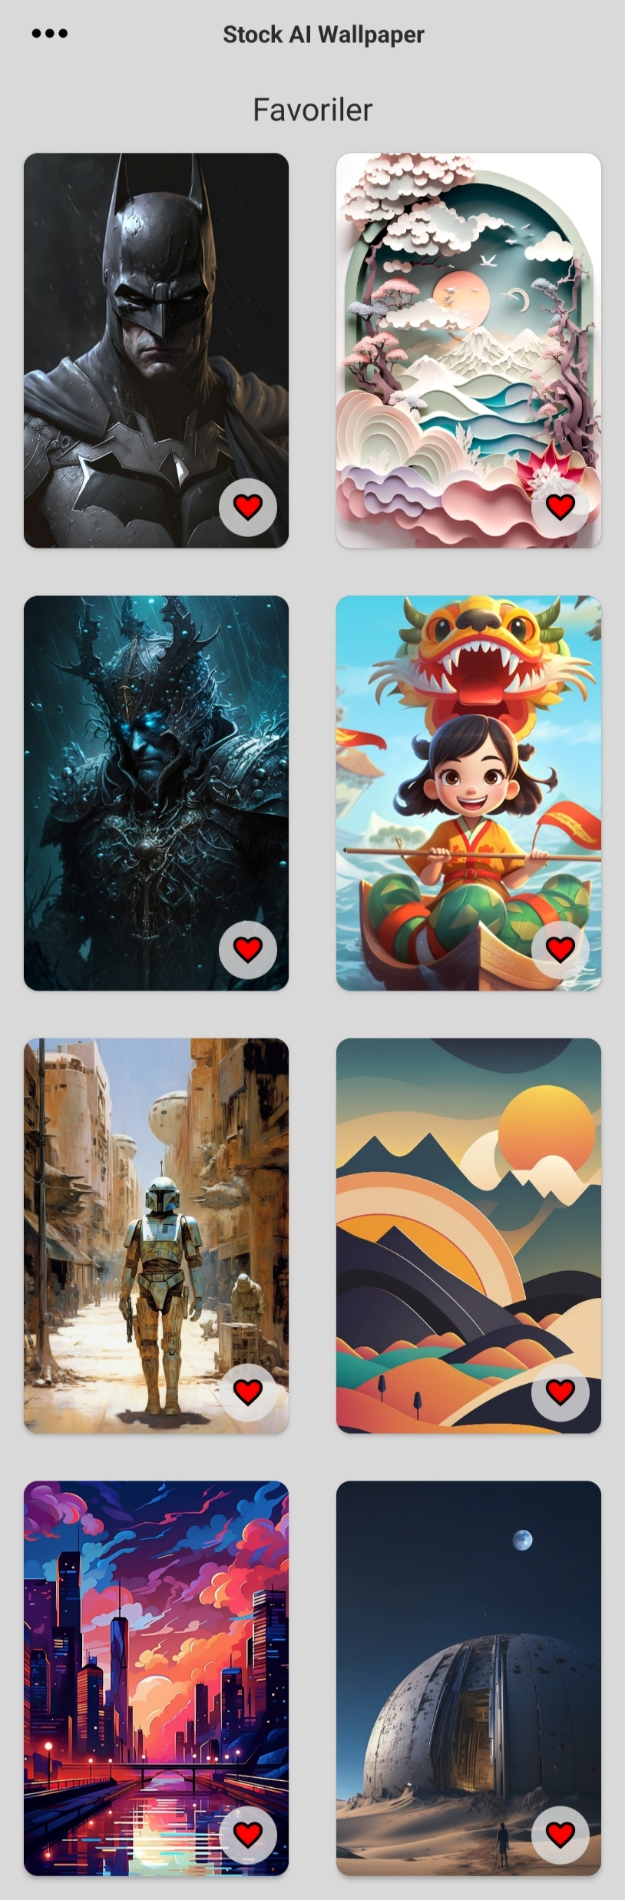

FAVORİLER
En beğendiğiniz duvar kağıtlarını bir arada bulabileceğiniz, saklayabileceğiniz ve indirebileceğiniz bir kısım.
Her görselin sağ alt köşesinde bulunan kalp tuşuna basarak beğendiğiniz duvar kağıtlarını bir araya toplayabilir-
siniz.
Herhangi bir duvar kağıdına tıkladığınızda karşınıza sağdaki ekranda olduğu gibi, tıkladığınız görselin tam ekran olduğu bir kısım çıkacaktır. Buradan indirme tuşuna basarak telefonunuzun depolama alanına kaydedebilir ve ardından duvar kağıdı olarak ayarlayabilirsiniz.

Slide 7

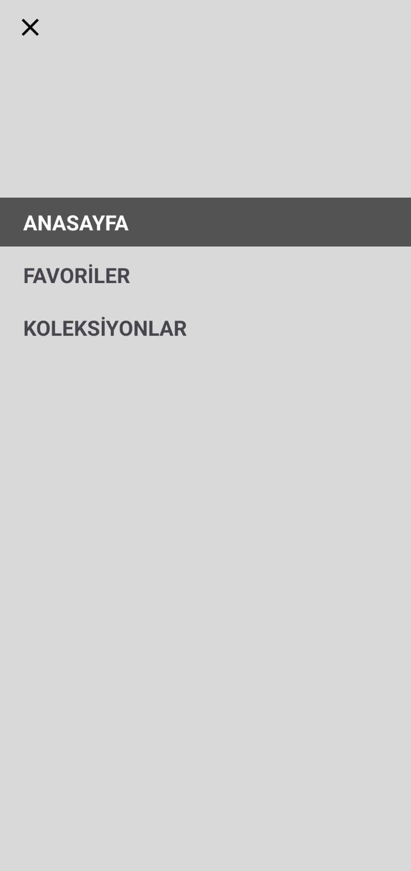
Son olarak üç noktaya tıklayarak uygulamamın 3 ana kısmı arasında geçiş yapabilirsiniz.
Uygulamama Android Studio aracılığıyla erişmek ve test etmek isterseniz:
hamzaoykurtt/Stock (github.com)

